Slide 1


Slide 2

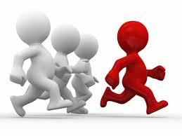
Visión de la Escuela:
Capacitar pastores y líderes estratégicos para catalizar movimientos de iglesias saludables y discipuladoras

Slide 3

El currículo básico es de tres cursos:
1.- Discipulado personal (2 módulos básicos, otros opcionales)
2.- Marcas de una iglesia saludable y discipuladora (4 módulos sobre 4 marcas)
3.- Movimientos de iglesias discipuladoras (4 módulos sobre 4 marcas)

Slide 4
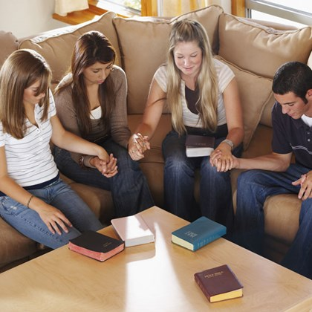
Grupos de aprendizaje:
La Escuela se basa en grupos de aprendizaje de tres a cinco personas incluyendo el líder.

Slide 5
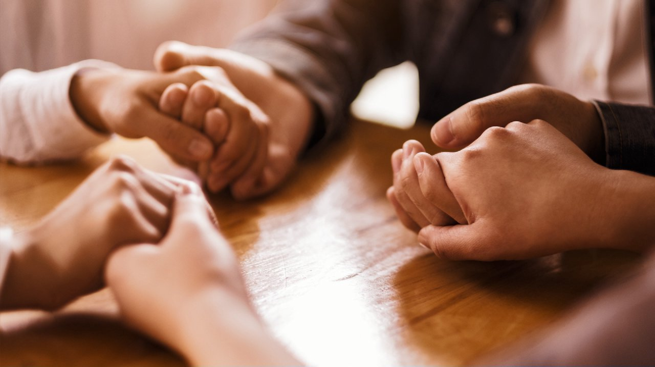
Micro grupos de discipulado:
El propósito del primer curso es afirmar la visión y práctica de ser y hacer discípulos para luego transicionar a microgrupos de discipulado.

Slide 6
Versatilidad:
Al mismo tiempo todos los módulos pueden ser hechos cuando las personas quieran.
Opciones incluyen:
Hacer las cuatro sesiones en un día. Quizás un sábado.
La posibilidad de los participantes asistir uno o dos videos como tarea previa y mostrar los otros durante las sesiones del día.
Dos encuentros semanales con dos sesiones cada uno para completar los cuatro.

Slide 7
Versatilidad:
No recomendamos separar las sesiones por más de una semana. La experiencia muestra que las personas tienen dificultad en mantener el tema enfocado cuando las sesiones son más separadas.

Slide 8


Patrón básico:
Todos los módulos tienen un patrón de 4 sesiones con un video de 30 minutos por sesión, mas las evaluaciones escritas.

Slide 9
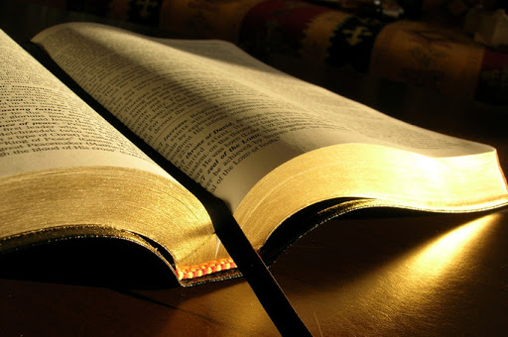
Año básico:
El currículo del año básico
Dos módulos de la Escuela y cuatro módulos de la Biblia de Discipulado

Slide 10
Año básico:
Primer semestre
1) Introducción a la Escuela, 30 de enero
2) Visión de iglesias saludables y discipuladoras (ISD) un encuentro
3) Visión de discipulado personal (1º módulo de la ED, 4 sesiones)
4) Módulo de la comunión (Biblia de Discipulado, 8 sesiones)
5) Módulo de discípulo saludable (Biblia de Discipulado, 8 sesiones)

Slide 11
Año básico:
Segundo semestre
6) Práctica del discipulado (2º módulo de la ED, 4 sesiones)
7) Módulo de discipulador saludable (Biblia de Discipulado, 8 sesiones)
8) Módulo de selección (Biblia de Discipulado, 8 sesiones)
9) Fatiga del alma (1 sesión) y sesión de cierre

